Slide 1

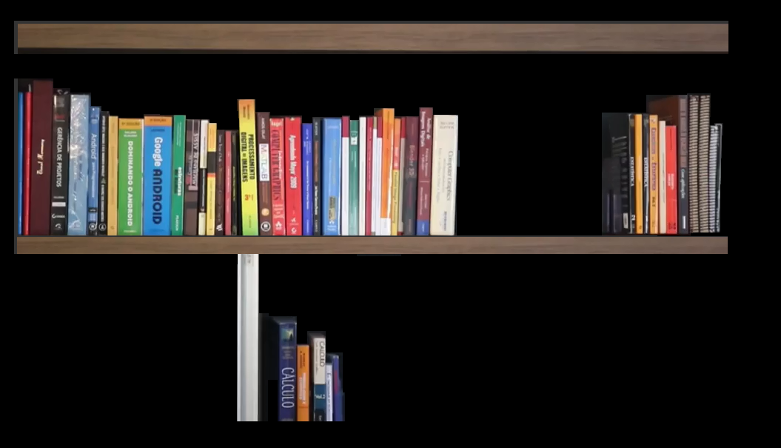
LÓGICA PROPOSICIONAL
EXERCÍCIOS

Slide 2

LÓGICA PROPOSICIONAL

Slide 3

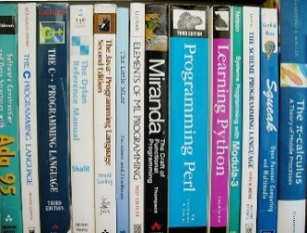
LÓGICA PROPOSICIONAL

Slide 4
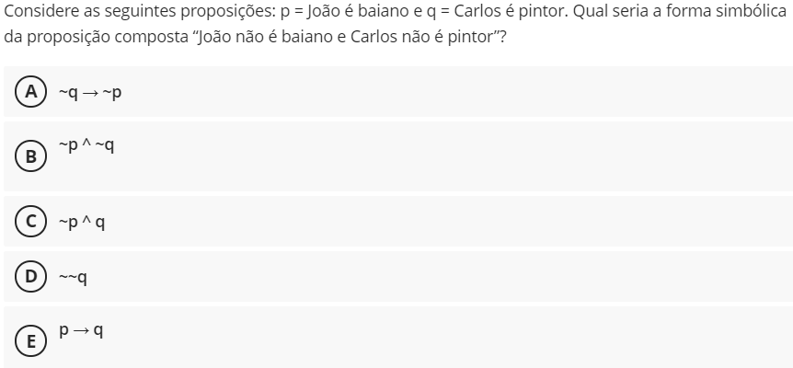
Lógica proposicional - Exercícios

Slide 5

Lógica proposicional - Exercícios

Slide 6
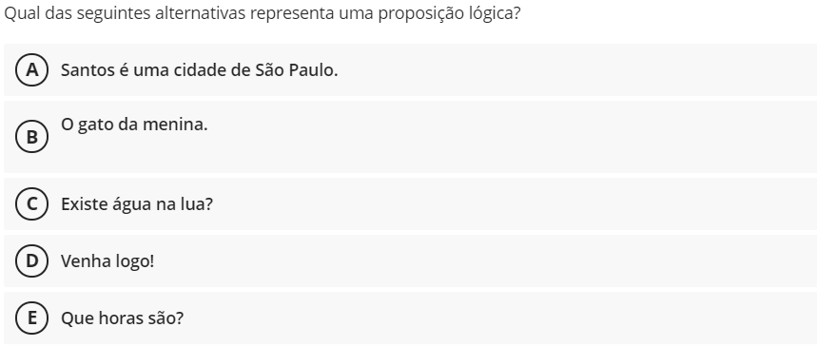
Lógica proposicional - Exercícios

Slide 7
Lógica proposicional - Exercícios

Slide 8
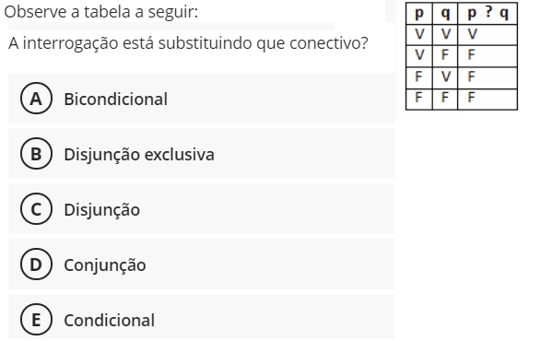
Lógica proposicional - Exercícios

Slide 9
Lógica proposicional - Exercícios

Slide 10
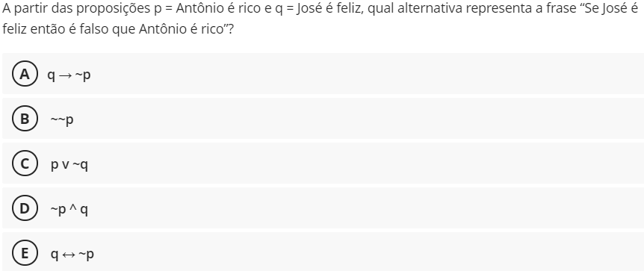
Lógica proposicional - Exercícios

Slide 11
Lógica proposicional - Exercícios

Slide 12


de
Computadores
FIM

